Slide 1

Android studio
Kotlin- Balio nuluak eta balio nuluen segurtasuna

Slide 2
helburuak
Gai honetan kontzeptu hauek landuko ditugu:
1. Kotlin-eko balio nuluen hastapenak
2. Oraingo balioen eta ez daudenen arteko aldea
3. NULL balioak onartzen dituzten moten eta NULL balioak onartzen ez dituzten moten arteko aldea
4. Nola erlazionatzen dira NULL balioak onartzen dituzten motak eta NULL balioak onartzen ez dituztenak?
5. Nola erabili baldintzak balio nuluak egiaztatzeko

Slide 3
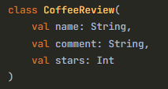
Kotlin-eko balio nuluen hastapenak
Balore nuluen kontzeptuak aztertzeko adibide baten bitartez egingo dugu.
Jamesek kafe postu bat jarri du hiriaren erdigunean eta prest dago bere edari bikaina partekatzeko. Katilu bakoitza banatu ondoren, kafearen aipamen bat uzteko eskatzen die bezeroei, interesa izan dezaketen beste pertsona batzuekin kalifikazioak partekatu ahal izateko.
Kotlin programa batean bitartez kalifikazioen jarraipena egin nahi duenez, klase erraz hau idatzi du:

Slide 4
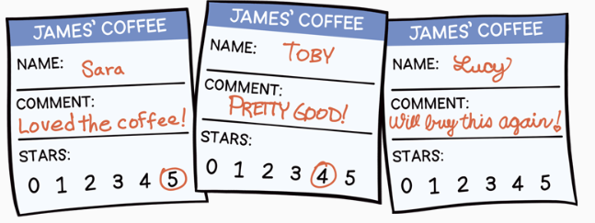
Kotlin-eko balio nuluen hastapenak
Eguneko lehen hiru gonbidatuek bete dituzte iritzi-txartelak:

Slide 5

Kotlin-eko balio nuluen hastapenak
Jamesek CoffeeReview objektu batzuk sortzen ditu jasotako hiru aipamenak erregistratzeko.
Baina Lucy-n aipamena erregistratzerakoan konturatzen da ez duela izarrik jarri. Beraz 0 bezala jartzea erabakitzen du.

Slide 6
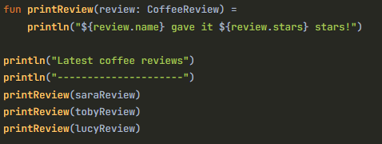
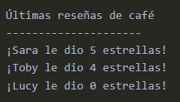
Kotlin-eko balio nuluen hastapenak
Jada James prest dago aipamenak pantaila batean erakusteko, eta, beraz, funtzio sinple bat idatziko du:

Slide 7
Kotlin-eko balio nuluen hastapenak
Jada James prest dago aipamenak pantaila batean erakusteko, eta, beraz, funtzio sinple bat idatziko du:
Bere soluzioak ondo funtzionatuko zuela pentsatu zuen, baina beste gonbidatuek aipamenak ikusten dutenean, pentsatuko dute: "Hara, Lucyri kafea gustatu ez bazaio, agian ez da ona izango. Beste nonbaitera joango naiz ".

Slide 8
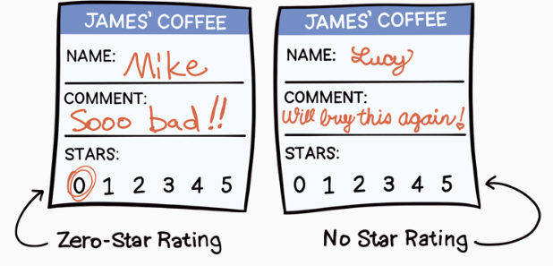
Kotlin-eko balio nuluen hastapenak
James konturatu zen zero izarreko kalifikazioa eta kalifikaziorik ez izatea, ez dela gauza bera.

Slide 9
Kotlin-eko balio nuluen hastapenak
James konturatu zen zero izarreko kalifikazioa eta kalifikaziorik ez izatea, ez dela gauza bera.
Norbaitek kalifikaziorik uzten ez duenean, Jamesek ez du pantailan zero izar kalifikazioa erakutsi nahi. Kotlin-i izarren kalifikaziorik ez zuela utzi esateko modu bat behar du. Nola egin dezakezu hori?

Slide 10

Oraingo balioen eta ez daudenen arteko aldea
Orain arte idatzi dugun kode osoan, balio bat duten aldagaiak sortu ditugu. Beste era batera esanda, beti izan dugu zerbait edukiontzi horren barruan. Adibidez, stars edukiontzi batek Int bat dauka, 5 zenbakiarekin.

Slide 11
Oraingo balioen eta ez daudenen arteko aldea
CoffeeReview klaserako, kontainer stars bat behar dugu, balio bat izan dezakeena edo ez. Gonbidatuak kalifikazio bat uzten duenean, edukiontziak balio hori izan behar du, baina kalifikatzea ahazten bazaio, edukiontziak hutsik egon behar du. Balio bat jartzeko edo hutsik uzteko edukiontzi bat nahi dugu. Horrek bi termino berri sortzen ditu:
Aldagai batek bere barruan balio bat duenean, balioa bertan dagoela (presente) esango dugu.
Aldagai batek barruan baliorik ez duenean, balioa falta dela (ausente) esango dugu.

Slide 12
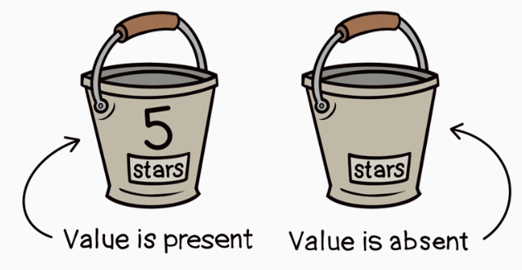
Oraingo balioen eta ez daudenen arteko aldea

Slide 13
Oraingo balioen eta ez daudenen arteko aldea
Kotlinek null izeneko gako-hitza erabiltzen du baliorik ez dagoela adierazteko. Null bidez esleitzen den aldagai bat hutsik dagoen kuboa bezalakoa da. Kalifikaziorik ez duen aipamen baterako, null-ean ezarri nahi dugu. Saia gaitezke null bat esleitzen Lucy CoffeeReview-ena eraikitzen dugunean, baina egiten dugunean, errore bat lortzen dugu:
Kotlin-ek ez digu utziko edozein aldagairi null balioak esleitzen. Horren ordez, argi eta garbi adierazi behar duzu aldagai bat noiz egon daitekeen hutsik.

Slide 14
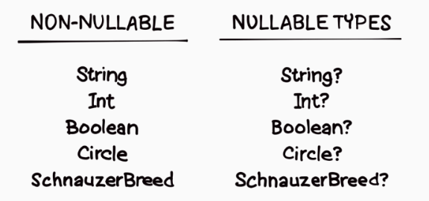
NULL balioak onartzen dituzten moten eta NULL balioak onartzen ez dituzten moten arteko aldea
Kotlin-en, hainbat mota erabiltzen ditugu aldagai bat null-en ezar daitekeen ala ez adierazteko. NULL balioak onartzen dituzten motek galdera-ikur batekin amaitzen dute.

Slide 15
NULL balioak onartzen dituzten moten eta NULL balioak onartzen ez dituzten moten arteko aldea
Kotlin-en, hainbat mota erabiltzen ditugu aldagai bat null-en ezar daitekeen ala ez adierazteko. NULL balioak onartzen dituzten motek galdera-ikur batekin amaitzen dute.

Slide 16



NULL balioak onartzen dituzten moten eta NULL balioak onartzen ez dituzten moten arteko aldea
Orain, stars null gisa konfigura daiteke. Jakina, balio oso normal gisa ere konfigura daiteke.

Slide 17
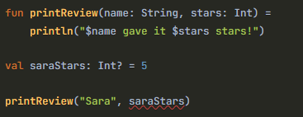
Nola erlazionatzen dira NULL balioak onartzen dituzten motak eta NULL balioak onartzen ez dituztenak?
Nahiz eta Int eta Int? erlazionatuta egon, bi mota desberdin izaten jarraitzen dute eta ezin dugu Int? bat erabili Int bat erabiliko genukeen edozein lekutan.

Slide 18

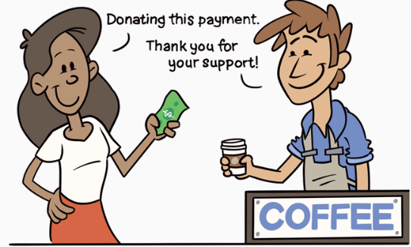
Nola erlazionatzen dira NULL balioak onartzen dituzten motak eta NULL balioak onartzen ez dituztenak?
NULL balioak onartuko dituen tipo baten zain
James sortutako klaseari funtzio berri bat gehituko diogu:
Jakina, norbaitek kafea eskatu eta ordaintzen badu, Jamesek gustura aterako dio kafea!

Slide 19

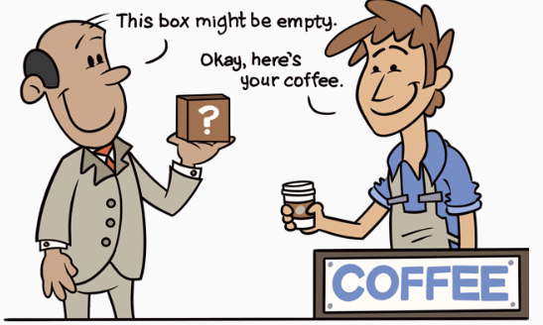
Nola erlazionatzen dira NULL balioak onartzen dituzten motak eta NULL balioak onartzen ez dituztenak?
Payment argumentu bat orderCoffee () funtziora pasatzea eszenatoki hau bezalakoa da: gonbidatua ordainketa egiten ari da behin betiko.
Orain, imajinatu norbait sartzen dela eta esaten duela: "Kutxa honek dirua izan dezake edo hutsik egon daiteke. Barruan dagoenarekin gera zaitezke ". Jamesek dio: "Hutsik badago ere, ez dago arazorik. Azken finean, ongintzazko erakundea gara. Hemen duzu kafea! ".

Slide 20
Nola erlazionatzen dira NULL balioak onartzen dituzten motak eta NULL balioak onartzen ez dituztenak?
Payment? argumentua orderCoffee () funtzioari pasatzen diogunean, gonbidatua James-i kutxa misteriotsu bat ematen ari balitzaio bezala da, dirua edo ezer ez duena.
Laburbilduz, NULL balioak onartzen duen parametroa (Payment?) duen funtzio bat ongintzako erakunde bat bezalakoa da: NULL balioak onartzen ez dituen mota bat duen argumentu bat onar dezake (Payment bezala), eta NULL balioak onartzen dituen mota bat duen argumentu bat ere onar dezake (Payment? bezala). Bi aukeretako ondo egongo lirateke.

Slide 21
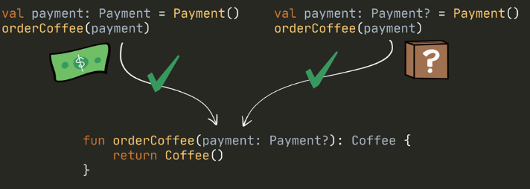
Nola erlazionatzen dira NULL balioak onartzen dituzten motak eta NULL balioak onartzen ez dituztenak?

Slide 22

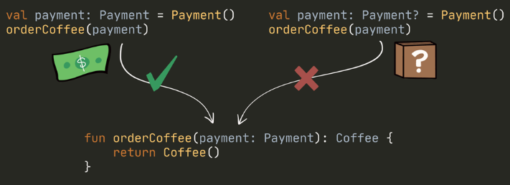
Nola erlazionatzen dira NULL balioak onartzen dituzten motak eta NULL balioak onartzen ez dituztenak?
Funtzioa honela definituko bagenu:

Slide 23


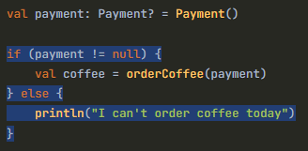
Nola erabili baldintzak balio nuluak egiaztatzeko
Hona hemen kafetegiko negozioaren funtzioa:
Bezeroa hutsik egon zitekeen kutxa batekin ordaintzen saiatu zenean, hau gertatu zen:
Hau konpontzeko era bat:

Slide 24
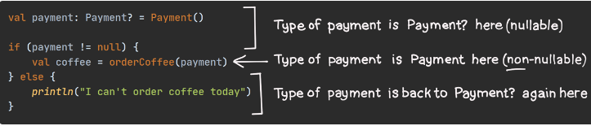
Nola erabili baldintzak balio nuluak egiaztatzeko
Horri bihurketa adimenduna deitzen zaio.

Slide 25
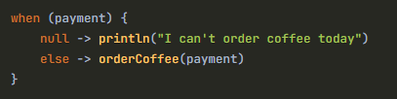
Nola erabili baldintzak balio nuluak egiaztatzeko
Jaurtiketa adimendunek when baldintzapeko batekin ere funtzionatzen dute, hala nola:

